Slide 1
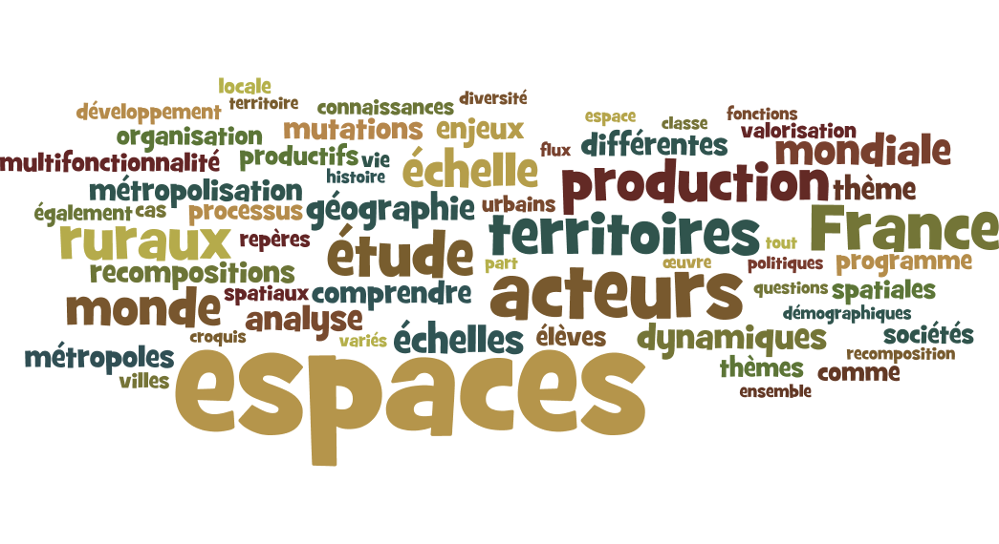

Slide 2
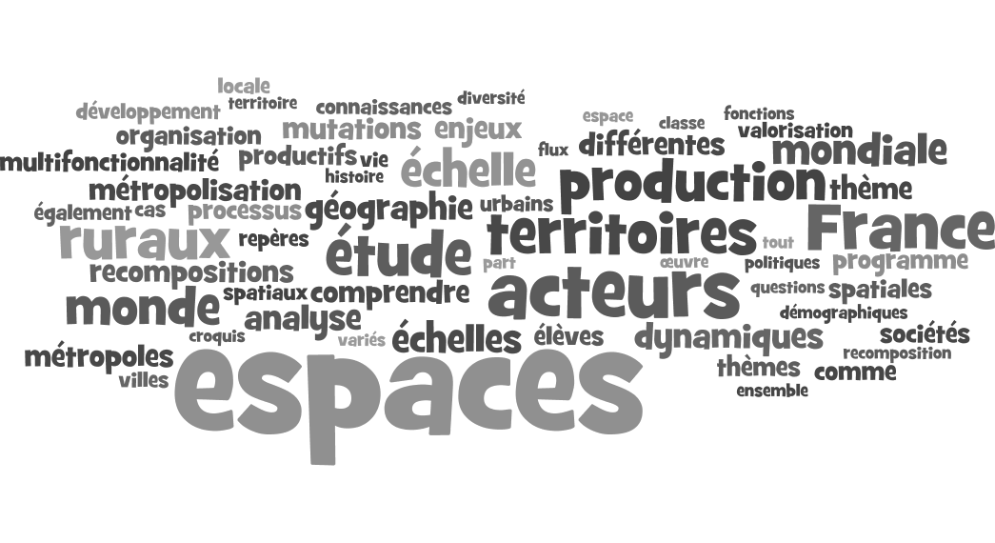
Espace / Acteur / Territoire = termes clés de la Géographie
➜ définition de la Géographie = des acteurs qui agissent sur des espaces et qui en font des territoires
➜ la Géo s’intéresse aux aspects spatiaux des faits sociaux
Notes:
Faire de la Géo

Slide 3
Multiplicité des processus, changements, dynamiques, évolutions
➜ des dynamiques sociales qui produisent des recompositions territoriales
➜ pourquoi ces changements ? qui les produit ? dans quels buts ? quelles traductions spatiales ?
Notes:
une Géo dynamique

Slide 4
Ces changements se produisent à toutes les échelles
Notes:
une Géo multiscalaire

Slide 5
➜ Th 1: La métropolisation: un processus mondial différencié
➜ Th 2: Une diversification des espaces et des acteurs de la production
➜ Th 3: Les espaces ruraux multifonctionnalité ou fragmentation
Les territoires produits sont :
➜ divers
➜ complexes
Notes:
Une Géo qui étudie l’organisation des territoires
Une Géo systémique, une géo de la complexité

Slide 6
Ces dynamiques sont à étudier pour 3 types de territoires :
➜ urbain
➜ productif
➜ rural
Notes:
on approche ces dynamiques et ces organisations complexes à travers l’étude de 3 types de territoires
urbain: orga centre /périphérie
productif: orga en réseau
rural: différenciation
Chine: espace national

Slide 7
𝟐. ... qui s’expliquent par des logiques d’acteurs (lesquelles ?)
𝟏. On observe des transformations territoriales (lesquelles ?) ...
𝟑. Quels types d’espaces en résultent ?
( ➜ diversité, complexité des types d’espaces et de leurs évolutions = typologie)
Notes:
On peut penser le programme comme une dissertation de géo:
description
explication
typologie
dans le thème 1: on met la focale sur la « description » du processus de métropolisation et de ses effets
dans le thème 2: on fournit des éléments d’explication à travers les logiques des acteurs productifs, essentiellement les firmes
dans le thème 3: on produit une typologie d’espaces ruraux en fonction des logiques des 2 thèmes précédents
dans le thème 4: on envisage ces 3 questions (quelles transfo ? quelles logiques d’acteurs ? quels types d’espace en résulte ?) ) l’échelle de la chine

Slide 8
Quelles sont les dynamiques qui affectent les espaces urbains ? Et quelles différenciations en résultent ?
Quelles sont les nouvelles stratégies spatiales des acteurs productifs ? Et quelles nouvelles organisations spatiales en résultent ?
Comment décrire et expliquer la diversité et la complexité des dynamiques des espaces ruraux ?
Quelles transformations territoriales ? Quelles logiques d’acteurs ? Quels types d’espaces en résultent ?

